Slide 1

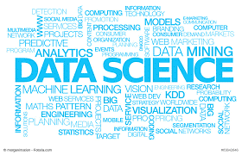
数据科学引论
《数据科学引论》2021课程
汤臣薇
tangchenwei@scu.edu.cn
四川大学计算机学院（软件学院）
数据智能与计算艺术实验室

Slide 2
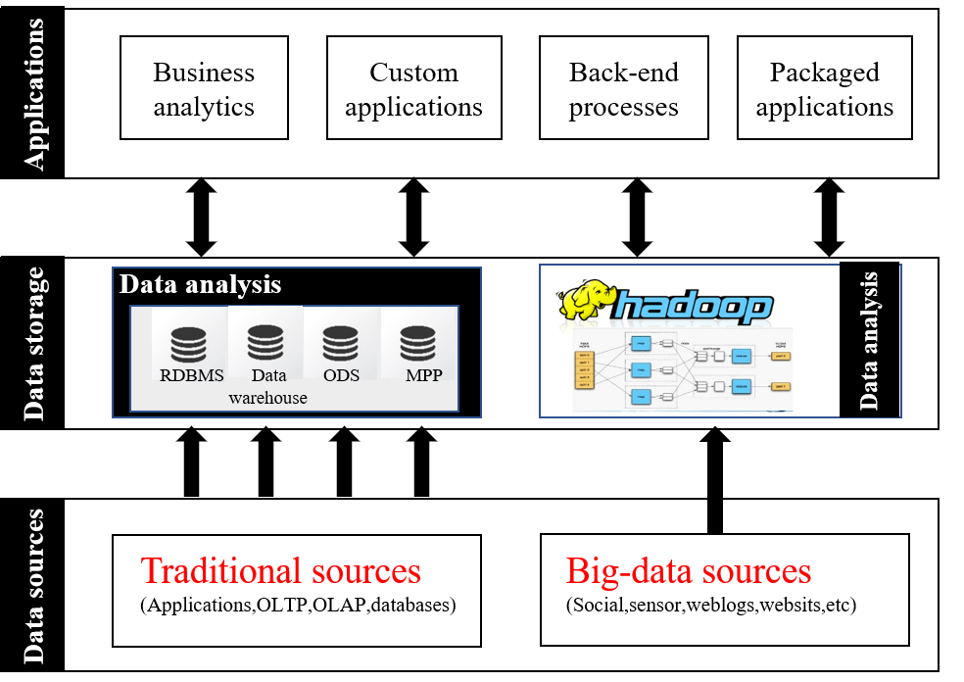
内
容
回
顾

Slide 3
内容回顾
Traditional Database vs Modern Traditional Database
先进:以各种不同的格式存储和查询数据。
大多数现代数据库还具有大量的统计功能
将许多ML算法集成到数据库中，并且可以使用SQL运行这些算法
In-Database ML Algorithms
No data movement
Faster performance
High security
Scalability
Real-time deployment and environments
Production deployment

Slide 4
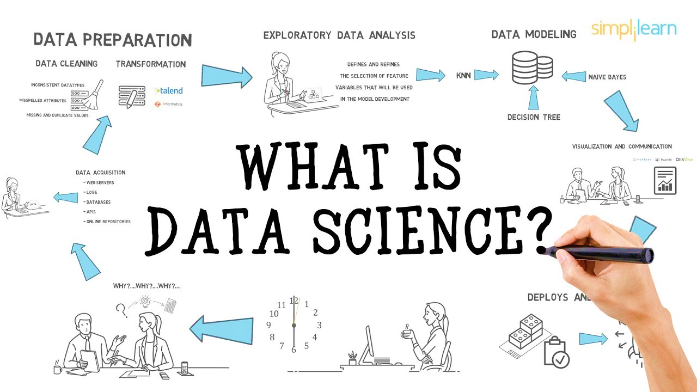
What Are Data
《数据科学引论》2021课程
BIG
DATA
吕 建 成
lvjiancheng@scu.edu.cn
四川大学计算机学院（软件学院）
数据智能与计算艺术实验室

Slide 5
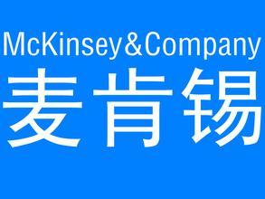



大数据概念
定义
大数据指的是大小超出常规的数据库工具获取、存储、管理和分析能力的数据集。
美国首屈一指的咨询公司
又称巨量资料(big data)，指规模巨大，无法通过目前主流软件工具，在合理时间内达到撷取、管理、处理并整理成为帮助企业经营决策更积极目的的资讯。
多种语言编写的网络百科全书
大数据是任何超过了一台计算机处理能力的数据量。
大数据科学家John Rauser
从五个特征定义大数据：Volume、Velocity、Variety、Value、Veracity
国际数据公司
Notes:
Velocity [vəˈlɒsəti] 时效性
Veracity [vəˈræsəti] 准确性

Slide 6
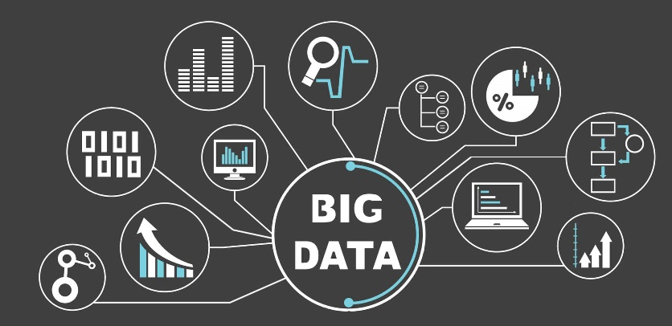
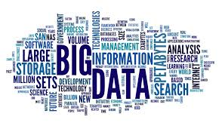
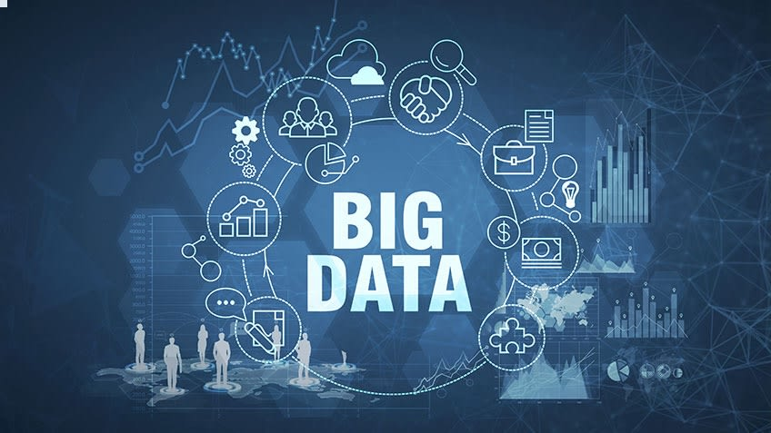
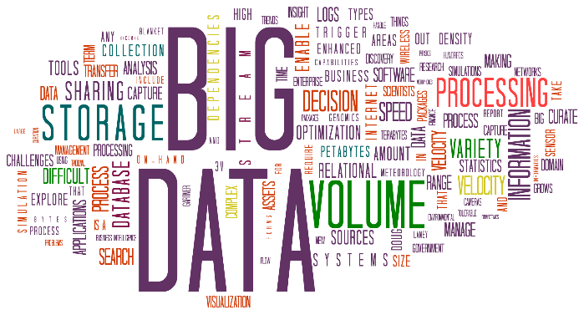
大数据概念
定义
超出常规计算机技术的处理能力
蕴涵高的价值
大数据指一种新的研究方向、一种新技术或者一个新的产业
Notes:
在大多数情况下，生态系统包含来自多个不同软件供应商的工具和组件，以多种不同的格式处理数据。在开发自己的数据科学生态系统时，组织可以从一系列方法中进行选择。在范围的一端，组织可能决定投资于商业集成工具集。另一方面，它可能通过集成一套开源工具和语言来建立一个定制的生态系统。

Slide 7
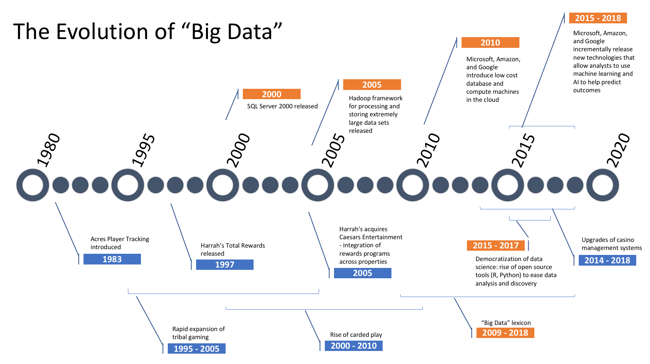
大数据概念
大数据概念
2015-2020
微软、亚马逊、谷歌、百度、阿里等公司增量发布新的技术，使用ML和DL来进行数据分析
IEEE在可视化年会上设置了“自动化或者交互：什么更适合大数据”专题讨论小组。
2011
麦肯锡提出：大数据时代到来
发展历程
发展历程
2005
1999
用于处理存储超大数据集的Hadoop被提出
大数据是“第三次浪潮的华彩乐章”
IEEE的数字图书馆中出现第一篇使用“大数据”这一术语的文章。
跨酒店整合奖励计划
2015-2020
1980
数据科学的民主化：开源工具（R、Python）的兴起使数据分析和发现变得简单
1980
1997
2005
“大数据”成为互联网信息技术行业流行词汇
部落游戏的
爆炸式发展
纸牌游戏的兴起
2009-2018
1995-2005
2000-2010
Notes:
在大多数情况下，生态系统包含来自多个不同软件供应商的工具和组件，以多种不同的格式处理数据。在开发自己的数据科学生态系统时，组织可以从一系列方法中进行选择。在范围的一端，组织可能决定投资于商业集成工具集。另一方面，它可能通过集成一套开源工具和语言来建立一个定制的生态系统。

Slide 8
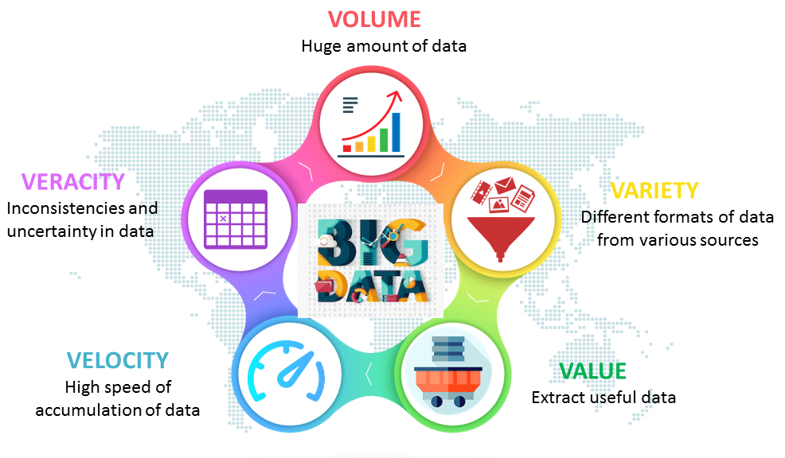
大数据概念
5V特征
Volume
大体量
事无巨细的数据记录
过程数据远多于结果数据
Velocity
时效性
数据稍纵即逝，必须实时采集
商机时不再来，必须实时应用
Variety
多样性
多种数据来源，内容五花八门
多种数据结构，标准无法统一
Value
大价值
分析造成“结果”的“原因”
价值密度低，商业价值高
Veracity准确性
数据准确性和可信赖度
数据质量
Notes:
在大多数情况下，生态系统包含来自多个不同软件供应商的工具和组件，以多种不同的格式处理数据。在开发自己的数据科学生态系统时，组织可以从一系列方法中进行选择。在范围的一端，组织可能决定投资于商业集成工具集。另一方面，它可能通过集成一套开源工具和语言来建立一个定制的生态系统。

Slide 9
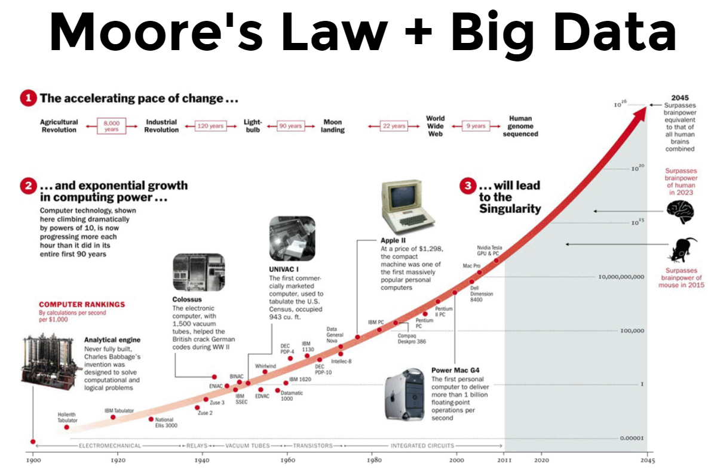
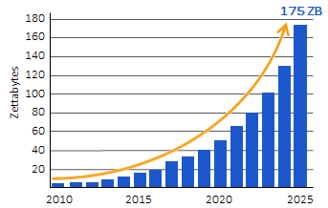
大数据概念
5V特征——Volume
Volume
大体量
数据一直都在以每年50%的速度增长，也就是说每两年就增长一倍（大数据摩尔定律）。
事无巨细的数据记录
过程数据远多于结果数据
国际数据公司（IDC）预测，世界数据的总和将从2018年的33个ZB增长到2025年的175ZB，复合年增长率为61％。
Notes:
https://slides.com/michellelim-2/big-data/fullscreen

Slide 10
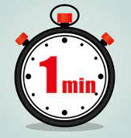
大数据概念
5V特征——Velocity
Velocity
时效性
大数据时代的数据产生速度非常迅速
数据稍纵即逝，必须实时采集
商机时不再来，必须实时应用
商机时不待我，必须对生成的数据做出快速的反应（秒级响应）
新浪可以产生两万条微博
Twitter可以产生10万条推文
人人网可以发生30万次访问
苹果可以下载4.7万次应用
淘宝可以卖出6万件商品
百度可以发生90万次搜索
Notes:
https://slides.com/michellelim-2/big-data/fullscreen

Slide 11
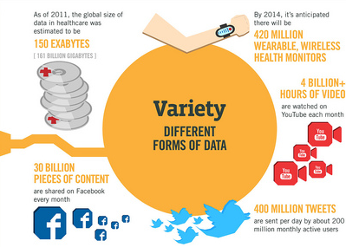
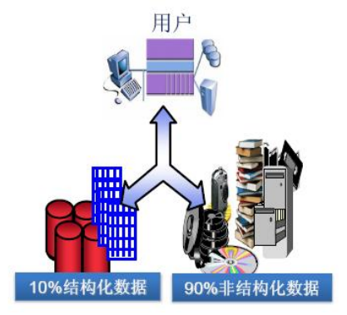
大数据概念
5V特征——Variety
Variety
多样性
Velocity
时效性
大数据的数据来源众多，生物大数据，交通大数据，医疗大数据，金融大数据.....
多种数据来源，内容五花八门
多种数据结构，标准无法统一
大数据的数据类型丰富，包括结构化数据和非结构化数据，前者占10%，后者占90%。
Notes:
https://slides.com/michellelim-2/big-data/fullscreen

Slide 12

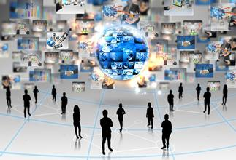
大数据概念
5V特征——Value
Variety
多样性
Value
大价值
Velocity
时效性
大数据虽然看起来很美，但是它的价值密度却远远低于传统关系库中的那些数据
分析造成“结果”的“原因”
价值密度低，商业价值高
价值密度低是大数据又一重要特征，比如视频监控中，一大段视频只有那么几秒钟是有用的数据。
Notes:
https://slides.com/michellelim-2/big-data/fullscreen

Slide 13
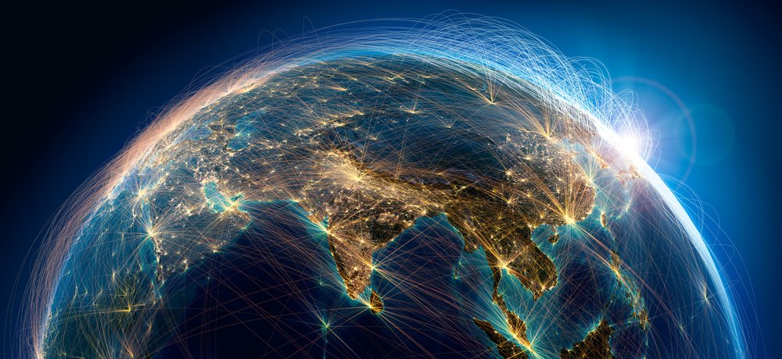
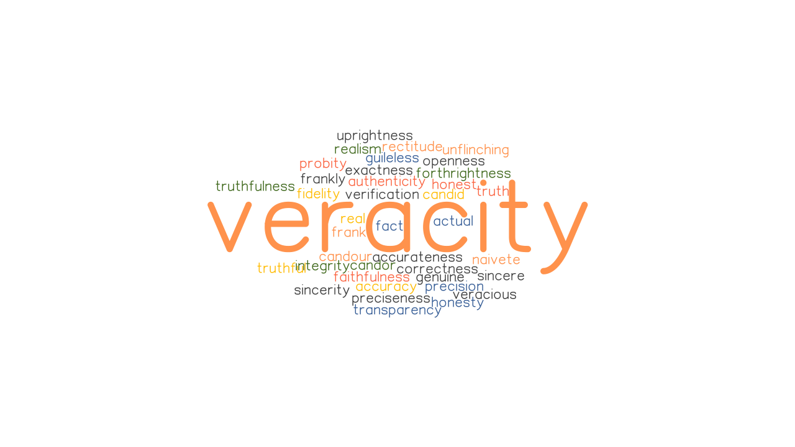
大数据概念
5V特征——Value
Veracity准确性
Variety
多样性
Value
大价值
Velocity
时效性
大数据中的内容是与真实世界中的发生息息相关的，要保证数据的准确性和可信赖度。
数据准确性和可信赖度
数据质量
研究大数据就是从庞大的网络数据中提取出能够解释和预测现实事件的过程。
Notes:
https://slides.com/michellelim-2/big-data/fullscreen

Slide 14
大数据概念
5V特征
Volume
大体量
体量浩大
超出常规的计算机技术的处理能力
新的挑战
传统存储技术、查询技术、分析技术等对大数据不再适用
Velocity
时效性
快速生成
+
Variety
多样性
多源异构
Value
大价值
价值稀疏
蕴涵高的
价值
新的机遇
Veracity准确性
真实可靠
大数据指一种新的研究方向、一种新技术或者一个新的产业
Notes:
在大多数情况下，生态系统包含来自多个不同软件供应商的工具和组件，以多种不同的格式处理数据。在开发自己的数据科学生态系统时，组织可以从一系列方法中进行选择。在范围的一端，组织可能决定投资于商业集成工具集。另一方面，它可能通过集成一套开源工具和语言来建立一个定制的生态系统。

Slide 15
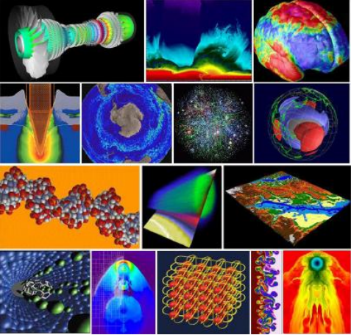
大数据概念
无处不在
科学研究
基因组、地球与空间探测
企业应用
E-mail、文档、文件、应用日志、交易记录
Web 1.0数据
文本、图像、视频
Web 2.0数据
查询日志/点击流、Blog、Wiki
Notes:
在大多数情况下，生态系统包含来自多个不同软件供应商的工具和组件，以多种不同的格式处理数据。在开发自己的数据科学生态系统时，组织可以从一系列方法中进行选择。在范围的一端，组织可能决定投资于商业集成工具集。另一方面，它可能通过集成一套开源工具和语言来建立一个定制的生态系统。

Slide 16


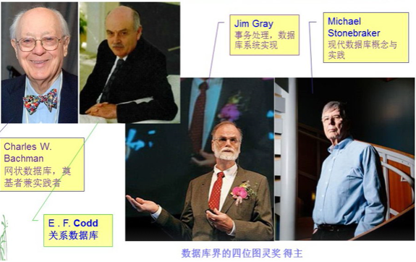

大数据概念
意义和影响
实验
理论
科学研究范式
计算
数据
大数据的出现，使得数据成为了科学研究的第四范式
Notes:
1998年度的图灵奖授予了声誉卓著的数据库专家詹姆士·格雷 (James Gray)或称吉姆·格雷(JimGray，Jim是James的昵称)。

Slide 17
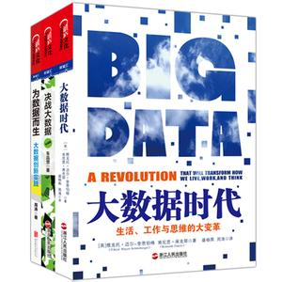
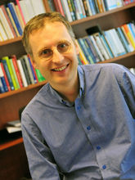

大数据概念
意义和影响
大数据时代最的转变就是思维方式的3种转变。
思维方式
维克托 迈尔-舍恩伯格
全样而非抽样
效率而非准确
相关而非因果
Notes:
全样而非抽样：数据存储和处理能力有限， 大数据技术支持，
效率而非准确：抽样分析，精确，可控误差，注重算法准确性 全样关注分析效率
相关而非因果：传统数据分析是解释事物背后的发展机理，预测未来可能发生的时间，了解事件因果。 商品推荐

Slide 18

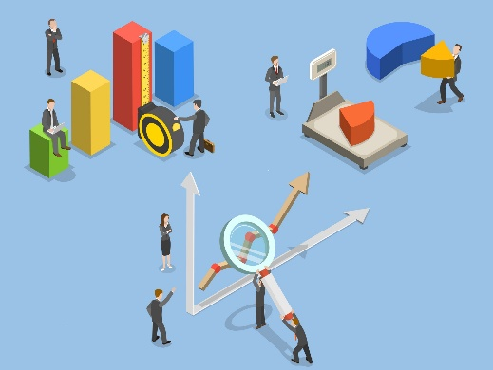
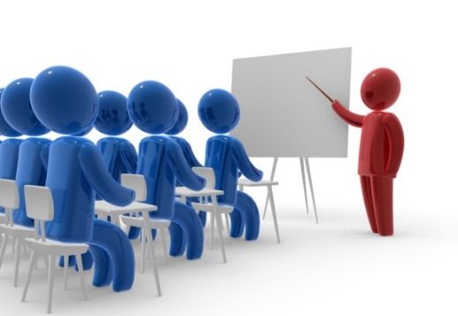
大数据概念
意义和影响
大数据决策逐渐成为一种新的决策方式。
大数据应用有利的促进了信息技术与各行业的深度融合。
大数据开发大大推动了新技术和新应用的不断涌现。
社会发展
市场就业
大数据的兴起使得数据科学家成为热门职业。
人才培养
大数据的兴起正改变中国高校信息技术相关专业的现有教学和科研体制。
Notes:
1998年度的图灵奖授予了声誉卓著的数据库专家詹姆士·格雷 (James Gray)或称吉姆·格雷(JimGray，Jim是James的昵称)。

Slide 19

大数据概念
错误认识
早从数百年前的启蒙时代，科学家先观察，取得并分析数据，归纳出假说，然后再经过不断实证，逐渐形成定律。
大数据是新时代的新玩意
100TB以上才叫大数据
大数据不仅仅在于数据存储的数量，还在于数据的高维度，而数据的大小，事实上没有明确的界线。
采集数据的软硬件，是人为设计的，因此不可能做到绝对的客观。
数据非常客观
Notes:
1998年度的图灵奖授予了声誉卓著的数据库专家詹姆士·格雷 (James Gray)或称吉姆·格雷(JimGray，Jim是James的昵称)。

Slide 20
大数据关键技术
Volume
大体量
体量浩大
超出常规的计算机技术的处理能力
新的挑战
传统存储技术、查询技术、分析技术等对大数据不再适用
Velocity
时效性
快速生成
+
Variety
多样性
多源异构
Value
大价值
价值稀疏
蕴涵高的
价值
新的机遇
Veracity准确性
真实可靠
Notes:
1998年度的图灵奖授予了声誉卓著的数据库专家詹姆士·格雷 (James Gray)或称吉姆·格雷(JimGray，Jim是James的昵称)。

Slide 21




大数据关键技术
流程
数据源
采集
数据
存储
（HDFS）
数据挖掘
机器学习
NoSQL
数据分析
数据查询
（Hbase Hive）
可视化
标签云
结果呈现
Notes:
1998年度的图灵奖授予了声誉卓著的数据库专家詹姆士·格雷 (James Gray)或称吉姆·格雷(JimGray，Jim是James的昵称)。

Slide 22
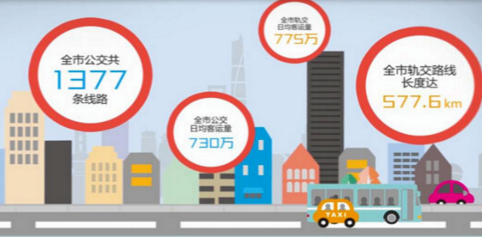
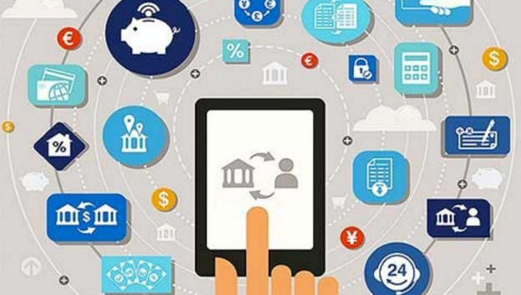
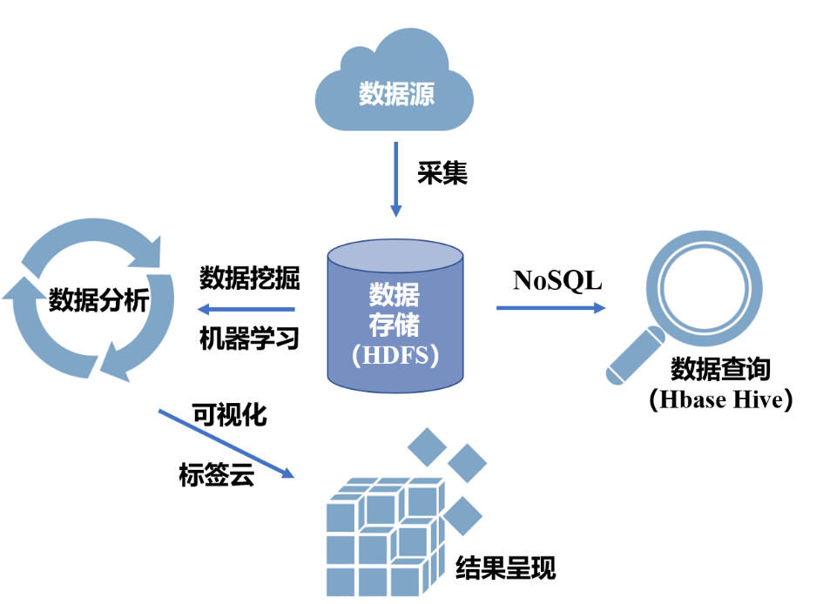

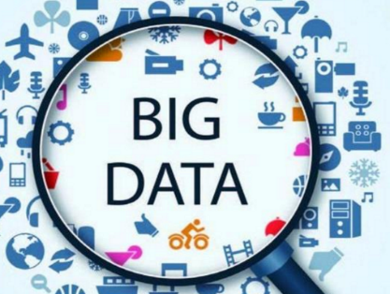


大数据关键技术
数据源
政府部门开放数据
物联网采集数据
数据资源商业机构
互联网平台提供商
Web爬虫爬取
Notes:
李飞飞 ImageNet

Slide 23
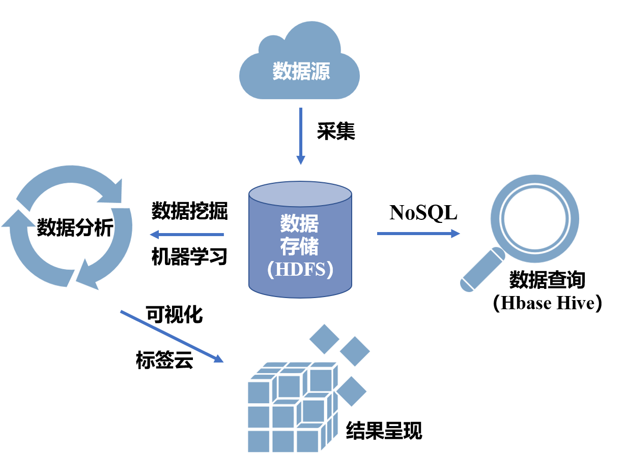

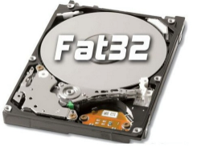
大数据关键技术
数据存储
文件系统 File System
文件系统是一套实现了数据的存储、分级组织、访问和获取等操作的抽象数据类型
传统单机文件系统
低存储量
可靠性较低
吞吐量低
无法满足大数据的体量浩大、快速生成的存储要求
Notes:
1998年度的图灵奖授予了声誉卓著的数据库专家詹姆士·格雷 (James Gray)或称吉姆·格雷(JimGray，Jim是James的昵称)。

Slide 24


大数据关键技术
数据存储
分布式文件系统
分布式文件系统是一种允许文件通过网络在多台主机上分享的文件系统，可让多机器上的多用户分享文件和存储空间。
多机大型存储系统
低成本存储
HDFS Hadoop分布式文件系统
自我修复
高可靠性
高吞吐量
GFS
Google File System
Notes:
1998年度的图灵奖授予了声誉卓著的数据库专家詹姆士·格雷 (James Gray)或称吉姆·格雷(JimGray，Jim是James的昵称)。

Slide 25


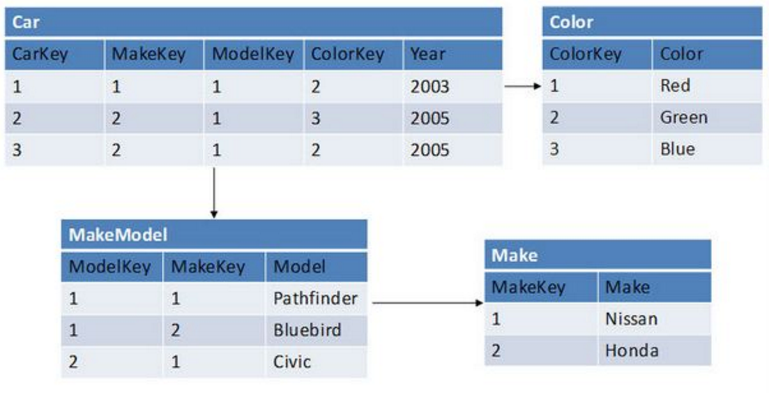
大数据关键技术
数据查询
传统数据库
关系型数据库
面向行存储
复杂SQL
强一致性
并发性弱
Notes:
1998年度的图灵奖授予了声誉卓著的数据库专家詹姆士·格雷 (James Gray)或称吉姆·格雷(JimGray，Jim是James的昵称)。

Slide 26
大数据关键技术
数据查询
传统数据库
关系型数据库
面向行存储
复杂SQL
强一致性
并发性弱
传统数据库特点 | 大数据特点
关系型数据库：对数据结构要求严格，需预定义结构 | 存在大量非结构化数据，数据结构动态灵活
存储范式：强一致性，数据细分，减少冗余，存储复杂 | 数据体量浩大，数据生成速度快
面向行存储：读取有冗余，读取效率低 | 批处理查询，对并行操作要求高
Notes:
1998年度的图灵奖授予了声誉卓著的数据库专家詹姆士·格雷 (James Gray)或称吉姆·格雷(JimGray，Jim是James的昵称)。

Slide 27
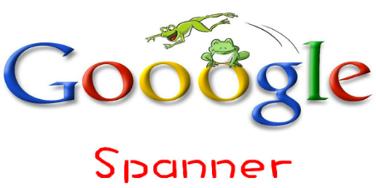

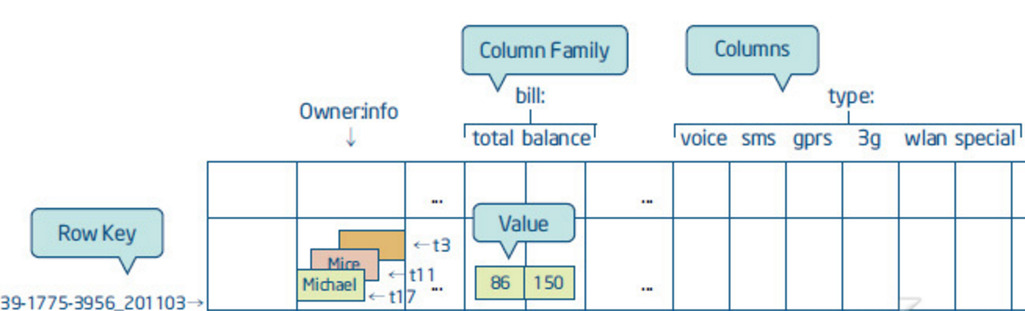
大数据关键技术
数据查询
分布式数据库
非结构化列式存储
海量存储
高扩展性
NoSQL
高性能并发
稀疏表
可扩展,多版本,全球分布式数据库
以HDFS为底层的面向列的分布式数据库
Notes:
1998年度的图灵奖授予了声誉卓著的数据库专家詹姆士·格雷 (James Gray)或称吉姆·格雷(JimGray，Jim是James的昵称)。

Slide 28
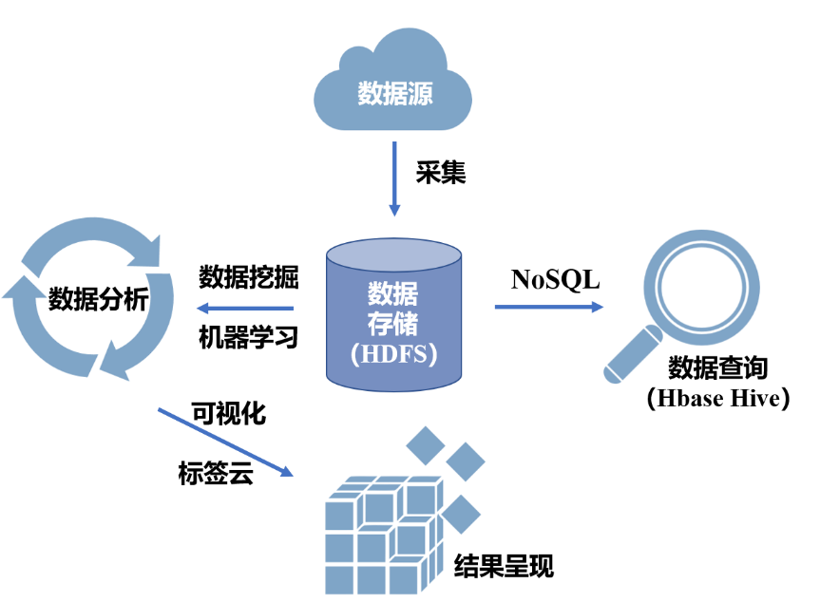
大数据关键技术
数据查询
分布式数据库
非结构化列式存储
海量存储
高扩展性
NoSQL
高性能并发
稀疏表
分布式数据库 | 传统数据库 | 大数据
非关系型数据库：以键值对结构存储数据，适应非结构化和动态数据 | 关系型数据库：对数据结构要求严格，需预定义结构 | 存在大量非结构化数据，数据结构动态灵活
最终一致性，存储灵活，整体存储利于并发读写 | 存储范式：强一致性，数据细分，减少冗余，存储复杂 | 数据体量浩大，数据生成速度快
面向列储存：读取效率高，便于解析，高性能并发，适合大数据分析 | 面向行存储：读取有冗余，读取效率低 | 批处理查询，对并行操作要求高
Notes:
1998年度的图灵奖授予了声誉卓著的数据库专家詹姆士·格雷 (James Gray)或称吉姆·格雷(JimGray，Jim是James的昵称)。

Slide 29


大数据关键技术
数据分析
统计分析方法
人工智能方法
机器学习方法
深度学习方法
Notes:
1998年度的图灵奖授予了声誉卓著的数据库专家詹姆士·格雷 (James Gray)或称吉姆·格雷(JimGray，Jim是James的昵称)。

Slide 30
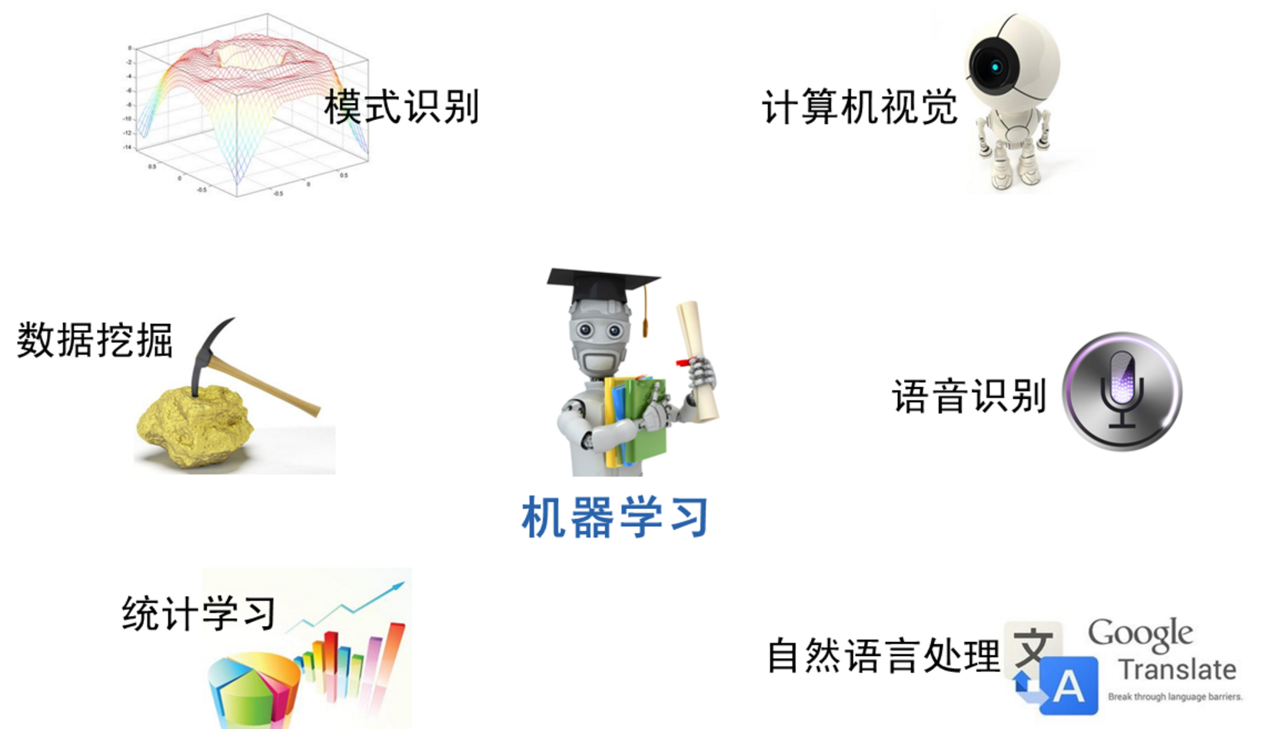

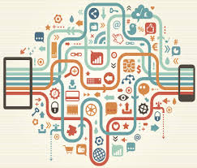
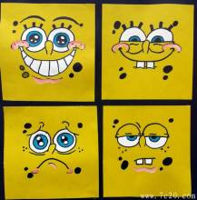

大数据关键技术
数据分析——机器学习
机器学习(Machine Learning, ML)是一门多领域交叉学科，涉及概率论、统计学、凸分析理论等多门学科。专门研究计算机怎样模拟或实现人类的学习行为，以获取新的知识或技能，重新组织已有的知识结构使之不断改善自身的性能。
分类/识别
喜
怒
哀
乐
人脸识别
语音识别
文本情感分类
Notes:
1998年度的图灵奖授予了声誉卓著的数据库专家詹姆士·格雷 (James Gray)或称吉姆·格雷(JimGray，Jim是James的昵称)。

Slide 31
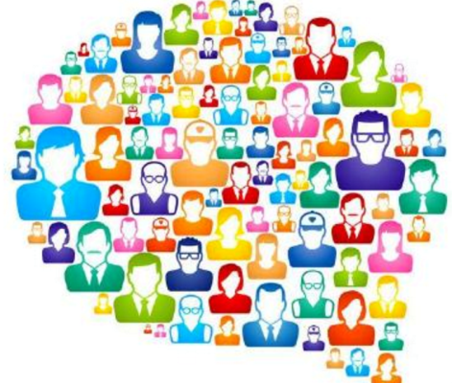
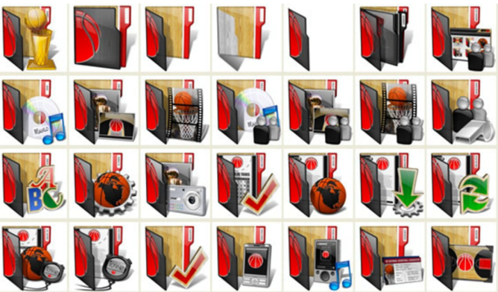
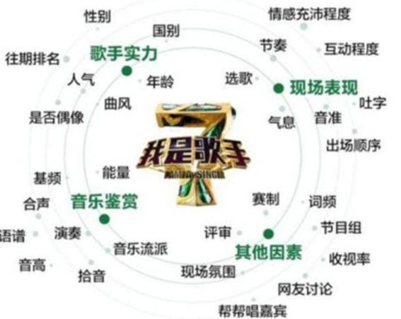

大数据关键技术
数据分析——机器学习
聚类/特征提取
分析客户群特征实现广告精准投放
提取文档主题
预测/决策
Alpha Go战胜围棋世界冠军
阿里云 [小Ai] 歌王预测
Notes:
1998年度的图灵奖授予了声誉卓著的数据库专家詹姆士·格雷 (James Gray)或称吉姆·格雷(JimGray，Jim是James的昵称)。

Slide 32
大数据关键技术
数据分析——机器学习
监督学习
提供带标签的数据，目标是学习输入和标签之间的映射关系
无监督学习
数据未带标签，需要自主发现数据之间的关系
半监督学习
利用大量未带标签的数据和少数带标签数据学习数据规律
强化学习
无实时数据，数据无标签，通过反馈和评价自我改进
Notes:
1998年度的图灵奖授予了声誉卓著的数据库专家詹姆士·格雷 (James Gray)或称吉姆·格雷(JimGray，Jim是James的昵称)。

Slide 33

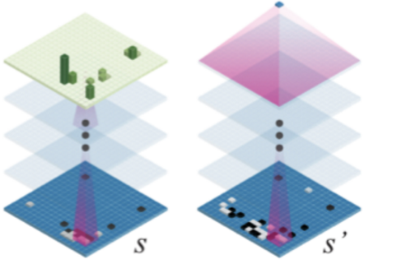

大数据关键技术
数据分析——深度学习
深度学习是机器学习研究中的一个新的领域，其动机在于建立、模拟人脑进行分析学习的神经网络，它模仿人脑的机制来解释数据，例如图像，声音和文本
Alpha Go 战胜围棋世界冠军
iPhone Siri语音识别
Prisma 照片变艺术画
Notes:
1998年度的图灵奖授予了声誉卓著的数据库专家詹姆士·格雷 (James Gray)或称吉姆·格雷(JimGray，Jim是James的昵称)。

Slide 34

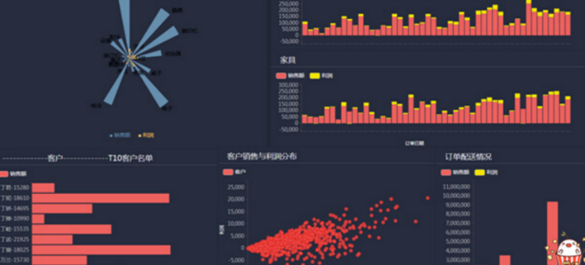
大数据关键技术
结果呈现
数据可视化
数据可视化（Data visualization）是关于数据之视觉表现形式的研究；其中，这种数据的视觉表现形式被定义为一种以某种概要形式抽提出来的信息，包括相应信息单位的各种属性和变量。
数据可视化主要是借助于图形化手段，清晰有效地传达与沟通信息，功能和美观齐头并进。
Notes:
1998年度的图灵奖授予了声誉卓著的数据库专家詹姆士·格雷 (James Gray)或称吉姆·格雷(JimGray，Jim是James的昵称)。

Slide 35
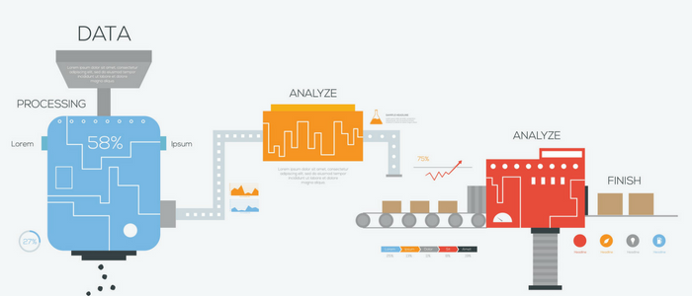
大数据关键技术
四个关键技术
数据采集与整理技术
分布式存储与检索技术
大数据分析技术
大数据可视化技术
Notes:
1998年度的图灵奖授予了声誉卓著的数据库专家詹姆士·格雷 (James Gray)或称吉姆·格雷(JimGray，Jim是James的昵称)。

Slide 36
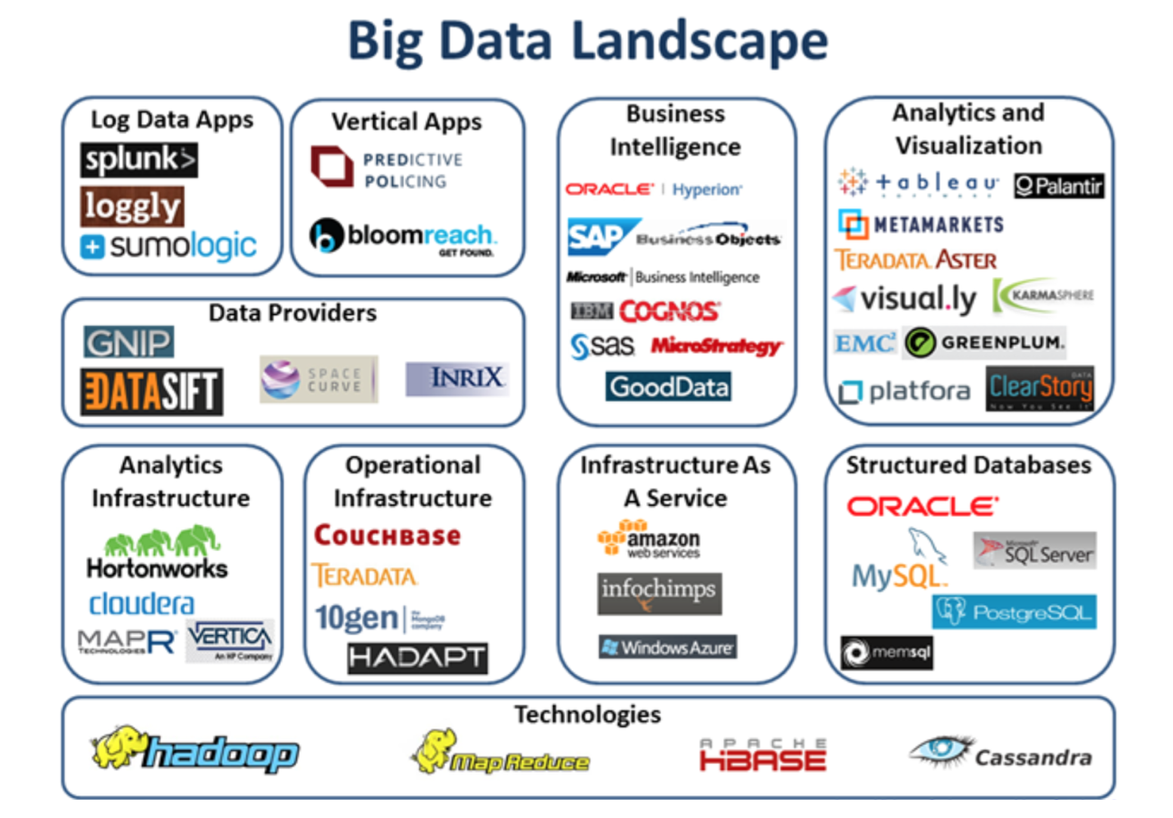
大数据关键技术
生态环境 V1
Notes:
1998年度的图灵奖授予了声誉卓著的数据库专家詹姆士·格雷 (James Gray)或称吉姆·格雷(JimGray，Jim是James的昵称)。

Slide 37
大数据关键技术
生态环境 V2
Notes:
Infrastructure 基础设施

Slide 38
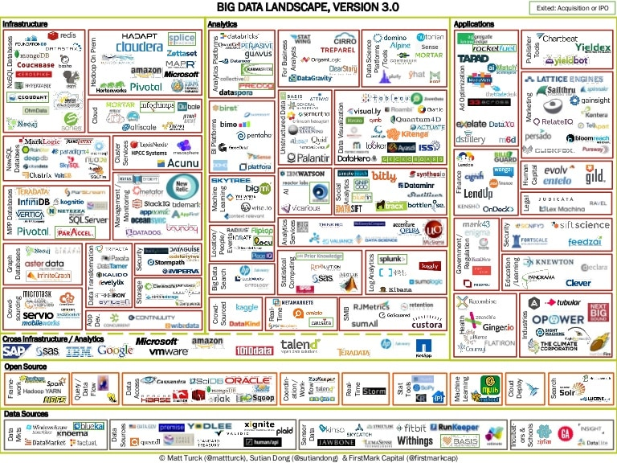
大数据关键技术
生态环境 V3

Slide 39
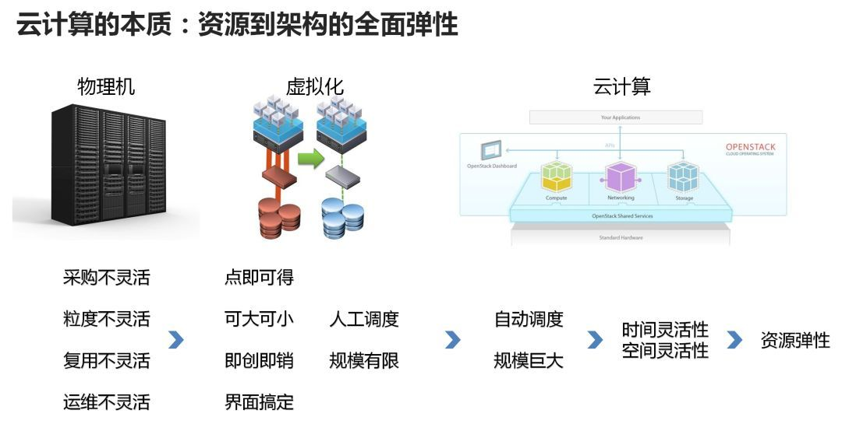
大数据关键技术
云计算（cloud computing）
云计算是基于互联网的计算方式，通过该方式，共享的软硬件资源和信息可以按需求提供给计算机等各种终端设备，一般使用服务商提供的电脑基建作计算和资源，涉及通过互联网提供动态易扩展且虚拟化的资源
整合多余的计算、存储等资源，按需提供服务，降低成本、保持业务的连续性与高效性
虚拟技术： Vmware
容器技术：Docker（Linux容器）
定制芯片
大规模通信技术：5G
Notes:
第一个方面就是想什么时候要就什么时候要，比如需要的时候一点就出来了，这个叫做时间灵活性。
第二个方面就是想要多少呢就有多少，比如需要一个很小很小的电脑，可以满足，比如需要一个特别大的空间，以云盘为例，似乎云盘给每个人分配的空间动不动就就很大很大，随时上传随时有空间，永远用不完，这个叫做空间灵活性。
空间灵活性和时间灵活性，也即我们常说的云计算的弹性。

Slide 40




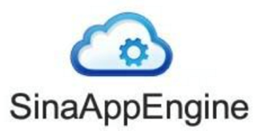




大数据关键技术
云计算
SaaS
Software as a Service
软件即服务：提供即需即用软件
版本控制
邮件服务
存储备份
PaaS
Platform as a Service
平台即服务：提供服务器平台资源
程序测试、网站平台、数据库资源
IaaS
aaS = "as a Service"
Infrastructure as a Service
基础设施即服务：提供基础设施资源
虚拟机、底层硬件资源
Notes:
云计算基本上实现了时间灵活性和空间灵活性，实现了计算，网络，存储资源的弹性。计算，网络，存储我们常称为基础设施Infranstracture, 因而这个阶段的弹性称为资源层面的弹性，管理资源的云平台，我们称为基础设施服务，就是我们常听到的IaaS，Infranstracture As A Service。
有了IaaS，实现了资源层面的弹性就够了吗？显然不是。还有应用层面的弹性。这里举个例子，比如说实现一个电商的应用，平时十台机器就够了，双十一需要一百台。你可能觉得很好办啊，有了IaaS，新创建九十台机器就可以了啊。但是90台机器创建出来是空的啊，电商应用并没有放上去啊，只能你公司的运维人员一台一台的弄，还是需要很长时间才能安装好的。虽然资源层面实现了弹性，但是没有应用层的弹性，依然灵活性是不够的。
有没有方法解决这个问题呢？于是人们在IaaS平台之上又加了一层，用于管理资源以上的应用弹性的问题，这一层通常称为PaaS（Platform As A Service）。这一层往往比较难理解，其实大致分两部分，一部分我称为你自己的应用自动安装，一部分我称为通用的应用不用安装。
我们先来说第一部分，自己的应用自动安装。比如电商应用是你自己开发的，除了你自己，其他人是不知道怎么安装的，比如电商应用，安装的时候需要配置支付宝或者微信的账号，才能别人在你的电商上买东西的时候，付的钱是打到你的账户里面的，除了你，谁也不知道，所以安装的过程平台帮不了忙，但是能够帮你做的自动化，你需要做一些工作，将自己的配置信息融入到自动化的安装过程中方可。比如上面的例子，双十一新创建出来的90台机器是空的，如果能够提供一个工具，能够自动在这新的90台机器上将电商应用安装好，就能够实现应用层面的真正弹性。例如Puppet, Chef, Ansible, Cloud Foundary都可以干这件事情，最新的容器技术Docker能更好的干这件事情，不做技术的可以不用管这些词。
第二部分，通用的应用不用安装。所谓通用的应用，一般指一些复杂性比较高，但是大家都在用的，例如数据库。几乎所有的应用都会用数据库，但是数据库软件是标准的，虽然安装和维护比较复杂，但是无论谁安装都是一样。这样的应用可以变成标准的PaaS层的应用放在云平台的界面上。当用户需要一个数据库的时候，一点就出来了，用户就可以直接用了。有人问，既然谁安装都一个样，那我自己来好了，不需要花钱在云平台上买。当然不是，数据库是一个非常难的东西，光Oracle这家公司，靠数据库就能赚这么多钱。买Oracle也是要花很多很多钱的。然而大多数云平台会提供Mysql这样的开源数据库，又是开源，钱不需要花这么多了，但是维护这个数据库，却需要专门招一个很大的团队，如果这个数据库能够优化到能够支撑双十一，也不是一年两年能够搞定的。比如您是一个做单车的，当然没必要招一个非常大的数据库团队来干这件事情，成本太高了，应该交给云平台来做这件事情，专业的事情专业的人来自，云平台专门养了几百人维护这套系统，您只要专注于您的单车应用就可以了。
但是云计算厂商往往是积累了大量数据的，于是就在云计算厂商里面安装一套，暴露一个服务接口，比如您想鉴别一个文本是不是涉及黄色和暴力，直接用这个在线服务就可以了。这种形势的服务，在云计算里面称为软件即服务，SaaS (Software AS A Service)
终于云计算的三兄弟凑齐了，分别是IaaS，PaaS和SaaS，所以一般在一个云计算平台上，云，大数据，人工智能都能找得到。对一个大数据公司，积累了大量的数据，也会使用一些人工智能的算法提供一些服务。对于一个人工智能公司，也不可能没有大数据平台支撑。所以云计算，大数据，人工智能就这样整合起来，完成了相遇，相识。

Slide 41
大数据关键技术
云计算
从整体上看，大数据与云计算是相辅相成的
从技术上看，大数据根植于云计算
云计算关键技术中的海量数据存储技术、海量数据管理技术、MapReduce编程模型，都是大数据技术的基础。
云计算技术 | 描述
虚拟化技术 | 软硬件隔离，资源整合
云计算平台管理技术 | 大规模系统运营，快速故障检测与恢复
MapReduce编程模型 | 分布式编程模型，用于并行处理大规模数据集
海量数据存储技术 | 分布式存储方式存储数据。冗余存储方式保证系统可靠
海量数据管理技术 | NoSQL数据库，进行海量数据管理以便后续分析挖掘
大数据的关键技术
Notes:
1998年度的图灵奖授予了声誉卓著的数据库专家詹姆士·格雷 (James Gray)或称吉姆·格雷(JimGray，Jim是James的昵称)。

Slide 42
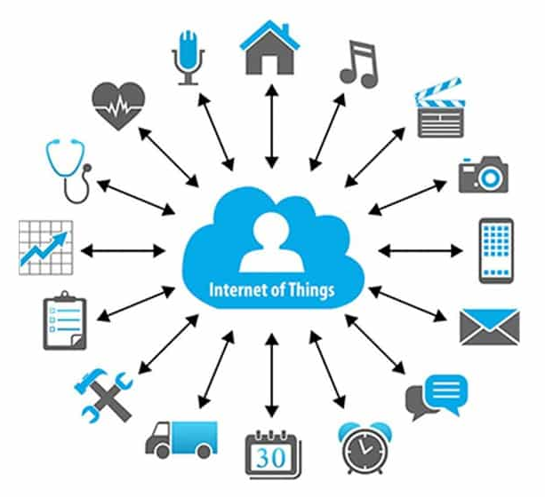
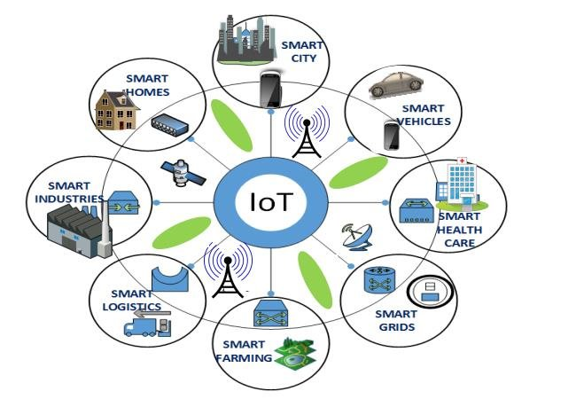
大数据关键技术
物联网
物联网（Internet of things，IoT）是新一代信息技术的重要组成部分，也是“信息化”时代的重要发展阶段。顾名思义，物联网就是物物相连的互联网。
被称为继计算机、互联网之后世界信息产业发展的第三次浪潮
物联网的核心和基础仍然是互联网，是在互联网基础上的延伸和扩展的网络
其用户端延伸和扩展到了任何物品与物品之间，进行信息交换和通信，也就是物物相息。
Notes:
1998年度的图灵奖授予了声誉卓著的数据库专家詹姆士·格雷 (James Gray)或称吉姆·格雷(JimGray，Jim是James的昵称)。

Slide 43

大数据关键技术
物联网
数据量更大
节点的海量性，除了人和服务器之外，物品、设备、传感网等都是物联网的组成节点，数据生成频率远高于互联网，如传感节点多数处于全时工作状态，数据流源源不断
数据速率更高
数据海量性对数据传输要求高，与真实世界直接关联，实时性更高，需要高速率保证实时性
数据更加多样化
不同领域、行业面临不同的数据类型和结构
物联网
VS
互联网
Notes:
1998年度的图灵奖授予了声誉卓著的数据库专家詹姆士·格雷 (James Gray)或称吉姆·格雷(JimGray，Jim是James的昵称)。

Slide 44
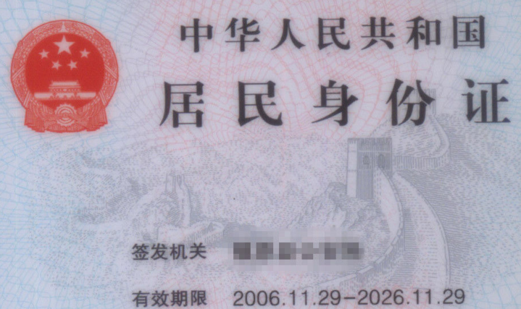




大数据关键技术
物联网应用
二代身份证
智慧城市
智慧医疗
智能家居
智能汽车
智能农业
Notes:
1998年度的图灵奖授予了声誉卓著的数据库专家詹姆士·格雷 (James Gray)或称吉姆·格雷(JimGray，Jim是James的昵称)。

Slide 45
大数据关键技术
物联网 - 大数据 - 云计算的关系
物联网☞形成大数据☞云计算分析处理☞作用于物联网
Notes:
1998年度的图灵奖授予了声誉卓著的数据库专家詹姆士·格雷 (James Gray)或称吉姆·格雷(JimGray，Jim是James的昵称)。

Slide 46


大数据应用
IBM Watson：基于大数据和机器学习的技术平台，是IBM面向人工智能商业领域的平台
分布式计算架构、
15TB内存、
2880个处理器，
80亿次/秒
拥有海量知识库，从网上搜索和挖掘

Slide 47


大数据应用
Facebook
每天会产生100亿条消息
每天会产生45亿次“点赞”
每天会产生3.5亿张新图片
分析用户喜好，个性化广告推送
“主题数据”：向市场营销人员展示受众对于品牌、事件、活动和主题的反应
为商家提供流行趋势
….
Notes:
1998年度的图灵奖授予了声誉卓著的数据库专家詹姆士·格雷 (James Gray)或称吉姆·格雷(JimGray，Jim是James的昵称)。

Slide 48

大数据应用
位置大数据
GPS
Wifi连接
IP地址
APP签到
基于“位置+用户行为”的广告投放
选址开店：基于区域有效人流量的商业布局
交通规划、人流预测
….
Notes:
1998年度的图灵奖授予了声誉卓著的数据库专家詹姆士·格雷 (James Gray)或称吉姆·格雷(JimGray，Jim是James的昵称)。

Slide 49



THEORY
PRACTICAL

Slide 50

《数据科学引论》2021课程实践
第四次作业
学习 MapReduce

Slide 51

MapReduce
输入姓名
职位名称
此处添加详细文本描述，建议与标题相关并符合整体语言风格
MapReduce是hadoop的核心组件之一，hadoop主要包括两部分，一是分布式文件系统hdfs,另一部分是分布式计算框架，也就是mapreduce,缺一不可。也就是说，可以通过mapreduce很容易在hadoop平台上进行分布式的计算编程。

Slide 52




MapReduce
② 通知厨师/配餐员
我想要一份三明治
…
用户
① 点菜
服务员
⑥ 承给用户
厨师/配餐员
③ 准备食材
④ 加工食材
⑤ 制作三明治
配餐员
厨师

Slide 53
MapReduce
② 通知厨师/配餐员
我想要N份三明治
…
用户
① 点菜
服务员
⑥ 承给用户
厨师/配餐员
如何高效制作 ？
③ 准备食材
④ 加工食材
⑤ 制作三明治
配餐员
厨师

Slide 54




MapReduce
② 通知厨师/配餐员
我想要一份三明治
③ 准备食材
…
用户
① 点菜
服务员
厨师/配餐员
⑦ 承给用户
厨师
各自负责不同食材
⑥
并行
制作
⑤ 取材
④ 并行加工
配餐员

Slide 55
MapReduce
② 通知厨师/配餐员
（分配任务）
我想要一份三明治
③ 准备食材
（数据分割和预处理）
…
用户
JobClient
① 点菜
（提交作业）
服务员
JobTracker
厨师/配餐员 TaskTracker
⑦ 承给用户
(输出)
厨师
Mapper
⑥ 并行制作
Reduce
④ 并行加工
map
各自负责不同食材
⑤ 取材
配餐员
Reducer
Reduce阶段
Map阶段

Slide 56

Map函数
按一定的映射规则将输入的<key， value>对转换成另一个或一批<key， value>对输出。

Slide 57

Reduce函数
Reduce 函数则可以对中间结果进行处理，将相同单词的出现次数进行累加，得到每个单词的总的出现次数

Slide 58


MapReduce实例-WordCount
统计近10年计算机专业论文出现次数最多的单词
探索计算机热门研究方向
(深度学习 机器学习 SVM 随机森林 区块链 …)

Slide 59
MapReduce实例-WordCount
统计近10年计算机专业论文出现次数最多的单词
Method 1
Method 2
Method 3
写小程序依次遍历每篇论文，挨个统计每个词汇
（简单、低效）
多线程程序并发遍历论文，各自统计单词最后汇总
（较复杂，较高效）
论文分到多台机器，使用Method1，多机并行，整合结果
（复杂，高效）

Slide 60
MapReduce实例-WordCount
统计近10年计算机专业论文出现次数最多的单词
Method 3
论文分到多台机器，使用Method1，多机并行，整合结果
（复杂，高效）
MapReduce
轻松实现
自动拆分文件
自动分发复制程序
自动整合结果
用户只需定义任务

Slide 61
MapReduce实例-WordCount
② Map操作，中间结果发送给Reducer
①输入分成N份分发给Mapper
<k1，v1>
List(<k2, v2>)
输入文件
Mapper
Reducer
论文集
③ Reduce操作，输出最终结果
<k3，v3>
<k1, v1> :<行在文件中的偏移位置，文件中的一行>
<k2, v2> :<单词，1>
<k3, v3> :<单词，出现总次数>

Slide 62
MapReduce实例-WordCount
Map阶段

Slide 63

MapReduce实例-WordCount
Map阶段后进行Combine
减少中间输出
combine

Slide 64
MapReduce实例-WordCount
Reduce阶段
Reduce

Slide 65

MapReduce实践
1.启动hadoop
./sbin/start-dfs.sh
通过JPS查看是否成功启动
2.创建输入文件
在本地创建两个文本文件file1.txt和file2.txt

Slide 66


MapReduce实践
3.在HDFS上创建输入文件目录
4.本地文件上传至HDFS

Slide 67

MapReduce实践
5.运行WordCount示例

Slide 68

MapReduce实践
6.运行过程信息

Slide 69

MapReduce实践
7.查看运行结果

Slide 70
《数据科学引论》2021课程
第四次作业
WordCount-hadoop的“helloworld” 三个文件使用MapReduce求和
截止日期：2021.09.29 24:00前
提交要求：姓名 - 学号 - 第四次作业.ipynb/py
备注：将上次作业的重要步骤截图贴在PPT里一起上交

